Slide 1
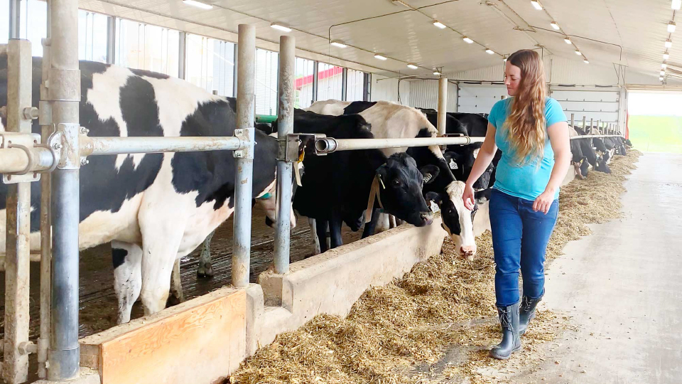

Code de pratiques pour le soin et la manipulation des bovins laitiers
Avril 2023

Slide 2
Introduction
Objectif :
Présenter un rappel du processus de révision du Code de pratiques
Présenter un aperçu des nouvelles exigences
Résumer le processus de mise en œuvre planifié

Slide 3
Survol du processus de révision

Slide 4





Processus d’élaboration du Code
Janvier 2019
Les PLC envoient une lettre d’intention au CNSAE demandant une révision du Code de pratiques
Avril 2019
La composition du Comité du code et du Comité scientifique est finalisée
Juillet 2019
La première rencontre du Comité du code avec le Comité scientifique a lieu pour établir les questions de bien-être prioritaires pour le rapport du Comité scientifique
Juillet 2019 à décembre 2020
Le Comité scientifique examine la recherche et rédige le rapport, qui est ensuite examiné par les pairs
Juillet 2019 à octobre 2021
Le Comité du code se réunit à plusieurs reprises afin de rédiger la version préliminaire du Code de pratiques

Slide 5
Le Comité du code
  Les PLC ont formé un Comité du code regroupant les intervenants nécessaires conformément aux principes directeurs du CNSAE
Président producteur laitier : David Wiens
Représentants des producteurs laitiers : Dave Taylor, Yvan Bastien (remplacé ultérieurement par Pascal Leduc), Steve Runnalls, Gerrit Damsteegt
Transporteur : non pourvu, mais d’autres ont cette expertise
Médecin vétérinaire : Dre Kelly Barratt (ACMV)
Association nationale pour la protection des animaux : Jeff Rushen (Animaux Canada)
Autorité provinciale en matière de protection animale : Mike Draper
Fonctionnaire provinciale responsable du bien-être animal : Dre Jane Pritchard
Détail et services alimentaires : vacant (auparavant Sandra Hamilton (Costco))
Transformateur : Marie Ly (ATLC)
Gouvernement fédéral : Lucille McFadden (AAC) (remplacée ultérieurement par Jean Lambert)
Chercheurs : D^{r} Trevor DeVries et Elsa Vasseur, Ph. D.
Expert technique : Steve Adam (Lactanet)
Spécialistes de la mise en œuvre de programmes : Chantal Fleury, Maria Leal (remplacée ultérieurement par Guy Séguin)
Représentants d’un groupe allié à l’industrie : Brian Keunen (Association canadienne du veau) et Kirk Jackson (Canadian Cattle Association)
Observateurs : 3 observateurs provenant de transformateurs et un conseiller spécial de l’ACIA spécialisé en transport sans cruauté des animaux
* Les gens dont le nom est en violet siègent également au Comité technique sur le bien-être animal de proAction des PLC

Slide 6




Processus d’élaboration du Code
Novembre 2021 à janvier 2022
Période de commentaires publics
2022
Le Comité du code a examiné les résultats de la période de commentaires publics et modifié le Code de pratiques, au besoin
Décembre 2022
Le Comité du code est parvenu à un consensus quant à la version finale
Janvier à mars 2023
Finaliser et publier le Code de pratiques révisé

Slide 7
Périodes de consultation organisées par le CNSAE

Slide 8
Période de consultation publique sur le Code – selon les catégories de participants

Slide 9
Résultats de la période de consultation publique
Le feedback des producteurs a été apprécié et efficace
26 des exigences proposées ont été supprimées ou rationalisées sur la base des préoccupations du secteur

Slide 10

Survol des nouvelles exigences

Slide 11
À 30 000 pieds d'altitude...
Une mise à jour majeure (de nombreux changements, de nouvelles sections ajoutées, davantage d'exigences)
Informé par la science
  Le rapport de recherche du comité scientifique est cité 92 fois
  Environ 90 études ou rapports cités
Conforme aux normes de l'Organisation mondiale de la santé animale
L'objectif principal du comité : une approche qui peut être défendue auprès des producteurs, des clients, des consommateurs et du public.

Slide 12
Glossaire
Bovins : dans le présent Code, le mot « bovins » désigne les bovins de tous âges
Génisses : jeunes bovins femelles, du sevrage au premier vêlage (également appelées « taures »)
Veaux : bovins mâles ou femelles jusqu’à l’âge où ils sont sevrés
Veaux nouveau-nés : veaux de la naissance à 28 jours
Consultation vétérinaire : désigne une consultation ponctuelle ou des consultations périodiques dans le cadre d’une relation vétérinaire-client-patient. L’emploi de cette expression ne sous-entend pas qu’un médecin vétérinaire doit être consulté chaque fois que l’intervention ou le traitement a lieu.

Slide 13
Section 1 : Formation et responsabilités
        Le personnel doit connaître le présent code de pratiques et en respecter les exigences.
        Le personnel doit avoir les compétences nécessaires pour exécuter les interventions qui lui sont assignées.
        Les gérants doivent superviser le personnel et doivent lui offrir de la formation d’appoint si les pratiques commencent à déroger aux normes de diligence.
        Remarque : Il s'agit d'une nouvelle section ajoutée au Code pour les bovins laitiers

Slide 14
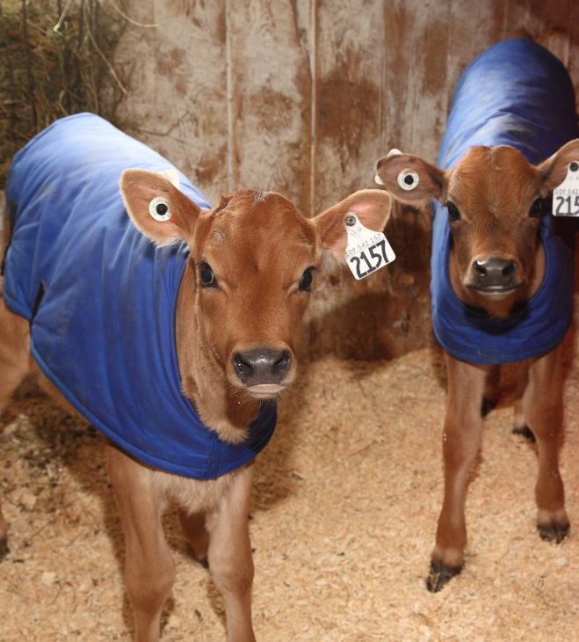
Section 2 : Installations et logement
        Thèmes clés:
        Logement des veaux
        Logement des vaches en lactation et des vaches taries
        Aires de vêlage
        Densité

Slide 15
2.2.1 Systèmes de logement - Veaux (avant le sevrage)
        Pour tous les systèmes de logement des veaux :
          Le logement des veaux doit leur permettre de se lever et de se coucher avec aisance, de se retourner complètement, de se tenir debout (sans toucher le haut de l’enceinte), d’adopter des postures de repos en décubitus sternal et latéral, de faire leur toilette et d’être en contact visuel avec d’autres bovins.
          Lorsque les jeunes veaux sont logés en groupe, les espaces de repos avec litière doivent être suffisamment grands pour permettre à tous les veaux de se reposer confortablement en même temps.
          Là où la pratique d’attacher les veaux est permise, l’attache doit avoir un collier.

Slide 16
2.2.1 Systèmes de logement - Veaux (avant le sevrage) suite
        Pour le logement des veaux à l’intérieur :
          Les veaux logés à l’intérieur ne doivent pas être attachés dans les conditions normales.
          Les producteurs qui élèvent des veaux individuellement doivent élaborer un plan pour passer à une méthode de logement à deux ou en groupe, en consultation avec un médecin vétérinaire ou un autre conseiller qualifié.
          À compter du 1er avril 2031, les veaux sains, robustes et compatibles devront être logés deux par deux ou en groupes avant l’âge de 4 semaines.¹
            (Remarque : L’entrée en vigueur proposée dans la version préliminaire de la période de commentaires publics (PCP) est le 1er janvier 2033, de 2 à 4 semaines - à l’intérieur et à l’extérieur).
        ¹ Le passage à un logement à deux/en groupe pourrait devoir être retardé pour les veaux chétifs ou en mauvaise santé. Une fois logés à deux ou en groupe, certains veaux pourraient devoir revenir à un logement individuel s’ils ont un problème de santé susceptible de s’améliorer avec la séparation. Le passage à un logement à deux/en groupe pourrait aussi devoir être retardé s’il n’y a pas un nombre suffisant de veaux dont l’âge, la taille et la vitesse d’abreuvement sont compatibles.

Slide 17
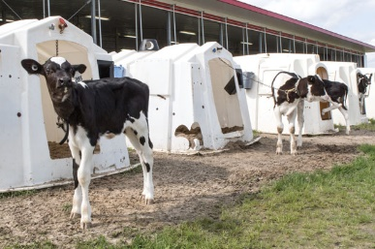
2.2.1 Systèmes de logement - Veaux (avant le sevrage) suite
        Huches et autres types de logement à l’extérieur :
          Les veaux logés à l’extérieur, notamment dans des huches, doivent être en contact physique avec un autre veau, sauf s’ils doivent être séparés pour des raisons de santé ou protégés des intempéries.
          Les veaux ne peuvent être attachés que s’ils sont logés dans des huches donnant accès à un espace à l’extérieur de la huche.
            (Remarque : L’entrée en vigueur proposée dans la version préliminaire de la PCP est le 1er janvier 2029 et interdira la contention des veaux, qui devront avoir accès à une zone extérieure. Le Comité a apporté des modifications pour tenir compte des préoccupations soulevées dans la version préliminaire de la PCP)
Nolan Agricultural and Livestock Group

Slide 18
2.2.2 Systèmes de logement – Génisses
        Le logement doit être conçu pour permettre aux génisses de se lever et de se coucher avec aisance, d’adopter des positions de repos naturelles, de faire leur toilette et d’être en contact visuel et physique avec d’autres bovins.
          (Remarque : le Code précédent comportait une exigence générale pour tous les bovins, cette exigence précise les génisses en y incluant des critères pour le bien-être des génisses)

Slide 19
2.2.3 Systèmes de logement – Vaches en lactation et vaches taries
          À compter du 1er avril 2027, les vaches ne devront plus être attachées continuellement durant tout leur cycle de production (d’un vêlage à l’autre) — elles devront avoir des possibilités suffisamment fréquentes de se mouvoir librement pour favoriser leur bien-être.
          (Remarque : Le comité a simplifié l’exigence proposée dans la version préliminaire de la PCP)
          Les étables nouvellement construites doivent permettre une liberté de mouvement sans entraves et des interactions sociales tous les jours, toute l’année.

Slide 20
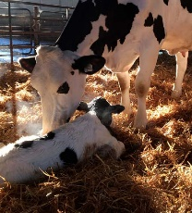
2.3.1 Installations pour besoins particuliers - Aires de vêlage
        Les aires de vêlage, qu’elles servent au vêlage individuel ou en groupe, doivent fournir à la vache et au veau un endroit propre, sûr, séparé du troupeau en lactation et suffisamment grand pour que la vache puisse être aidée.
        À compter du 1er avril 2029, les bovins de toutes les fermes devront vêler dans des enclos de maternité en stabulation libre, des cours ou des pâturages qui leur permettent de se retourner.
          (Remarque : L'exigence proposée dans la version préliminaire de la PCP devrait entrée en vigueur le 1er janvier 2028)
        Les étables nouvellement construites doivent permettre aux vaches de vêler dans des enclos de maternité en stabulation libre, des cours ou des pâturages qui leur permettent de se retourner.
        Remarque : Cette section du Code pour les bovins laitiers de 2009 ne comportait aucune exigence
Lactanet

Slide 21
2.6 Seuils d’espace par animal
        La densité d’élevage ne doit pas dépasser 1,2 vache par logette dans les systèmes en stabulation libre.
          (Remarque : L'exigence provisoire était de 1,1 vache par stalle. Le Comité a changé d'avis suite aux commentaires de la PCP et a inclus les exigences en vigueur ci-dessous.)
        À compter du 1er avril 2027, la densité d’élevage ne devra normalement pas dépasser 1,1 vache par logette. ²
        À compter du 1er avril 2031, la densité d’élevage ne devra normalement pas dépasser 1 vache par logette. ²
        ² En tout temps pendant ou après les périodes de transition de 2027 et 2031, la densité d’élevage pourra aller jusqu’à 1,2 vache par logette, mais seulement temporairement ou par intermittence.

Slide 22
2.6 Seuils d’espace par animal (suite)
        Dans les enclos collectifs, les aires de repos doivent offrir au moins 9,3 m² (100 pi²) d’espace par vache Holstein. ³
          (Remarque : La densité de peuplement de l'aire de repos a été réduite de 11 m² (120 pi²) à 9,3 m² (100 pi²)).
          ³ Ce seuil d’espace minimal est fondé sur le poids moyen des races de grande taille (p. ex. Holstein); il sera ajusté pour les races de petite et de moyenne taille.

Slide 23
Résumé des dates d'entrée en vigueur
Année | Temps (années) | Exigences
2024 | 1 | Entrée en vigueur générale (toutes les exigences sauf celles dont la date est dans l’exigence)
2027 | 4 | Les vaches ne doivent pas être attachées en permanence pendant tout le cycle de production (d'un vêlage à l'autre)
2027 | 4 | La densité ne doit normalement pas dépasser 1,1 vache par stalle*.
2029 | 6 | Les vaches doivent vêler dans des parcs de maternité à stabulation libre, des cours ou des pâturages.
2031 | 8 | La densité ne doit normalement pas dépasser 1,0 vache par stalle*.
2031 | 8 | Systèmes intérieurs : les veaux qui sont en bonne santé, qui se développent bien et qui sont compatibles doivent être logés par paires ou par groupes à l'âge de 4 semaines.
*À tout moment pendant ou après les périodes de transition 2027 et 2031, la densité peut passer à 1,2 vache par stalle, mais uniquement de manière temporaire/intermittente.

Slide 24
Section 3 : Aliments et eau d’abreuvement

Slide 25
3.3 Nutrition et gestion de l’alimentation des veaux
        Les veaux nouveau-nés doivent recevoir un apport quotidien total d’au moins 15 % de leur poids de naissance (6 L pour les veaux Holstein); entre l’âge de 7 et de 28 jours, ils doivent recevoir un apport quotidien total d’au moins 20 % de leur poids de naissance (8 L pour les veaux Holstein) en lait/lait de remplacement.
          (Remarque : Le comité a développé une pratique antérieure : offrir aux veaux un apport total minimum de 20 % du poids corporel en lait entier (ou un apport nutritif équivalent via un lait de remplacement) jusqu’à l'âge de 28 jours.)

Slide 26
3.3.1 Autres éléments à considérer pour le sevrage
        Les veaux doivent être sevrés progressivement sur une période d’au moins 5 jours, et il faut attendre qu’ils aient au moins 8 semaines avant de terminer le sevrage (23, 25).
          (Remarque : Cette exigence est une version élaborée d'une pratique recommandée antérieure – sevrer les veaux en réduisant progressivement leur ration de lait sur une période de 5 à 14 jours.)
        Remarque : Il s'agit d'une nouvelle section ajoutée au Code des bovins laitiers.

Slide 27
Section 4 : Pratiques d’élevage

Slide 28
Contrôle de la douleur
        NOUVELLES exigences en matière de contrôle de la douleur :
        Chapitre 4 :
          Procédures chirurgicales : selon la méthode mise au point avec le vétérinaire, y compris l'utilisation d'un contrôle approprié de la douleur, etc.
          La castration nécessite une anesthésie locale et une analgésie systémique.
          La coupe de la queue des animaux individuels nécessite un contrôle de la douleur.
          L'ablation des trayons supplémentaires nécessite un contrôle de la douleur.
        Extrait du chapitre 5 :
          Parage invasif des sabots
          Mammite clinique sévère

Slide 29
Chapitre 4 Pratiques d’élevage
        Ajout d'une exigence stipulant que les manipulations abusives sont inacceptables
        Utilisation de techniques peu stressantes dans le cadre des manipulations de routine
        Les aiguillons électriques ne doivent pas être utilisés lors des manipulations de routine ; ils ne doivent l'être que dans des situations extrêmes, par exemple lorsque la sécurité de l'animal est menacée (idem).
        Exigences relatives à la manipulation et au déplacement du bétail
          De nombreux détails ont été ajoutés
          La plupart sont déjà couverts par la proAction

Slide 30
Section 5 : Santé des bovins

Slide 31
5.1 Gestion de la santé du troupeau
        Les producteurs doivent avoir une relation vétérinaire-client-patient.
        Les épisodes de maladies, les traitements et les mortalités (et leurs causes, si elles sont connues) doivent être consignés par écrit, et les dossiers doivent être conservés pendant au moins 3 ans pour suivre les tendances de la santé des animaux.
          (Remarque : Le comité a développé une pratique recommandée antérieure, à savoir la mise en place d'un programme de gestion de la santé des troupeaux comprenant la tenue de registres.)
        Les dossiers médicaux doivent être examinés avec un médecin vétérinaire dans le cadre de la planification continue de la santé du troupeau.

Slide 32
5.4 Gestion du vêlage
        Des mesures doivent être prises pour que les bovins vêlent dans une aire de vêlage désignée.
          (Remarque : Le comité a ajouté cette exigence qui était auparavant implicite.)
        Les vaches qui s’apprêtent à vêler doivent être inspectées tous les jours à des intervalles correspondant aux besoins de l’animal, notamment aux facteurs de risque de dystocie.
          (Remarque : Auparavant une pratique recommandée - surveiller les vaches proches du vêlage à intervalles réguliers (par exemple, toutes les quatre heures).)

Slide 33
5.5 Santé des veaux
        Si la mortalité des veaux femelles de 2 jours et plus dépasse 10 %, des mesures correctives doivent être prises pour améliorer la gestion du vêlage et la santé des veaux en consultation avec un médecin vétérinaire ou un autre conseiller qualifié (65).

Slide 34
5.7 Promotion d’une santé optimale des pieds et des pattes
        Le personnel doit observer régulièrement les bovins pour détecter les signes de boiterie ou les blessures aux pattes, afin de les diagnostiquer et de les traiter rapidement.
        Pour réduire au minimum les boiteries et les blessures aux pattes, les producteurs doivent établir des seuils de fréquence pour les boiteries et les blessures aux pattes et prendre des mesures correctives lorsque ces seuils sont dépassés.
        Remarque : Cette section s’intitulait auparavant « Boiterie ».

Slide 35
5.7.1 Parage des onglons
        Les pieds et les onglons doivent être inspectés, et les onglons parés au besoin pour favoriser une démarche normale et réduire les boiteries.
        Les lésions infectieuses aux pieds doivent être traitées pour contrôler l’infection.
        Le parage thérapeutique des onglons doit inclure des stratégies pour soulager la douleur et la pression sur la zone blessée et favoriser la guérison.
        Des mesures de contrôle de la douleur doivent être incluses dans le traitement des bovins qui reçoivent un parage invasif des onglons.

Slide 36
Section 6 : Préparatifs du transport

Slide 37
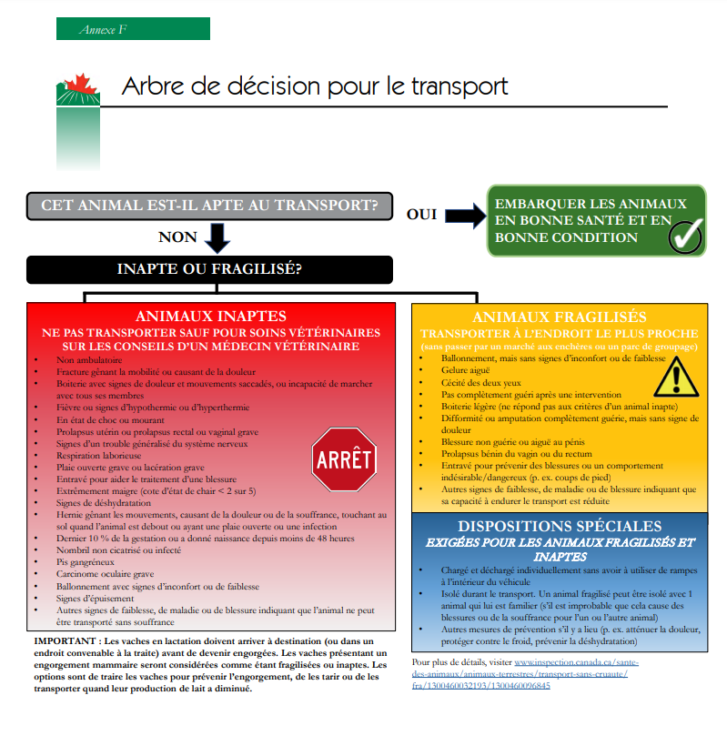
Section 6 : Préparatifs du transport
        Champ d'application: la ferme
        Exigences mises à jour pour s'aligner sur le règlement sur la santé des animaux de 2019
        Arbre de décision pour le transport mis à jour
        Lien vers les orientations de l'ACIA

Slide 38
Section 7: Euthanasie

Slide 39
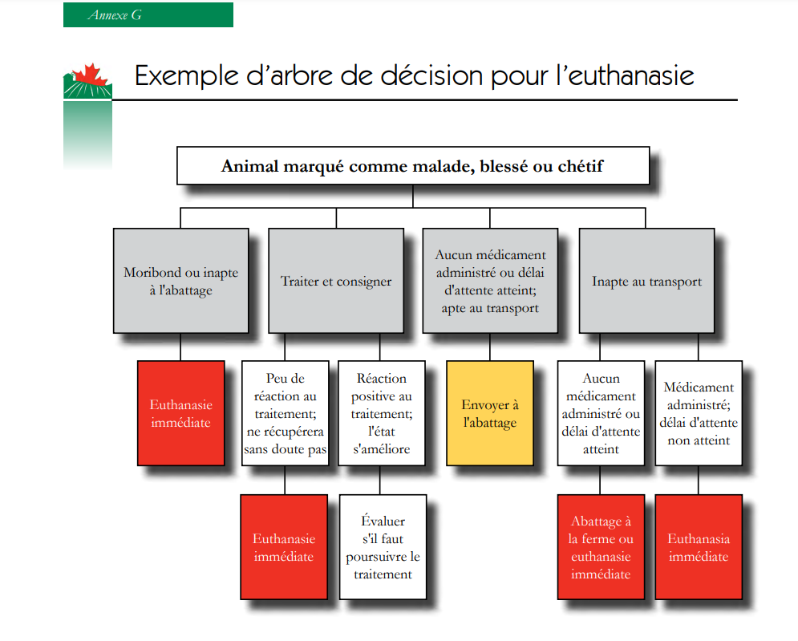
Section 7: Euthanasie
        Ajout de détails sur les méthodes acceptables
        Ajout d'un exemple d'arbre de décision
        Nouvelles exigences relatives à la procédure
          Capacité d'euthanasier ou de faire appel en temps opportun à des services d'euthanasie
          Matériel d'euthanasie
          Manipulation et contention
        Nouvelles exigences en matière de formation et de
        compétence

Slide 40
Plan de mise en œuvre

Slide 41
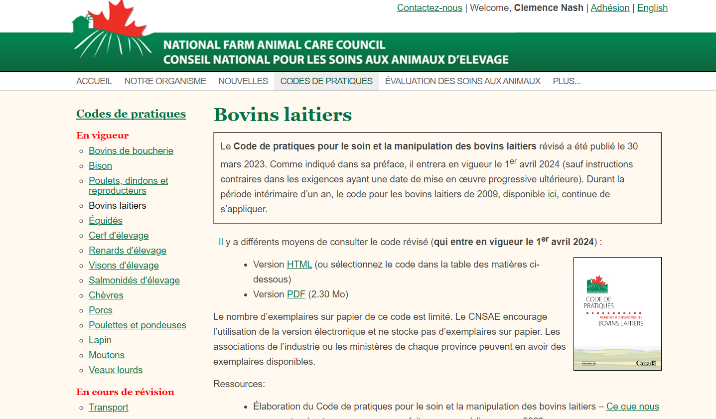

Publication
https://www.nfacc.ca/codes-de-pratiques/bovins-laitiers

Slide 42
Processus général de mise en œuvre
  Une date d'entrée en vigueur générale a été ajoutée :
    Le nouveau code s'applique à partir du 1er avril 2024 (sauf indication contraire dans les exigences avec une date d'entrée en vigueur plus tardive).
    Le code 2009 s'applique jusqu'au 31 mars 2024

Slide 43
Environnement réglementaire
  Le code de pratiques est mentionné dans certaines législation provinciale
  Les régulateurs peuvent faire respecter les exigences du code de pratiques sur les fermes (généralement en réponse à des plaintes).
  Afin de donner aux producteurs le temps de comprendre et de mettre en œuvre les nouvelles exigences, le code de pratiques entre en vigueur le 1er avril 2024.
  Remarque : proAction n'intégrera pas toutes les exigences d'ici le 1er avril 2024, ce qui est conforme aux échéances des autres secteurs.

Slide 44
Incorporation dans proAction
Plan
Les PLC procéderont à une évaluation initiale et élaboreront un plan.
Recommandation
Les comités de proAction formuleront des recommandations au PLC
Mettre en œuvre
La première série de changements pourrait être prête à l'automne 2025, mais la mise en œuvre complète serait plus réalisable à l'automne 2027.
Soutien
Certains besoins nécessiteront du matériel et des activités de vulgarisation pour soutenir les changements positifs avec les professionnels du secteur laitier.

Slide 45

Questions

